Slide 1
第三章 功率放大电路
3.1 功率放大电路概述
3.2 互补功率放大电路

Slide 2
3.1 功率放大电路概述
功率放大电路是一种能够向负载提供足够大的功率的放大电路。因此，要求同时输出较大的电压和电流。 管子工作在接近极限状态。
一般直接驱动负载，带载能力要强。
1.功率放大电路的技术要求及主要特点
（1）要求其在允许的失真限度内有尽可能大的输出功率和获得高的效率。最大输出交流功率、转换效率
（2）为获得足够大的输出功率，要求功放管的电压、电流变化幅度足够大，管子常常工作在极限应用状态，要考虑管子的安全工作。
（3）由于信号幅度大，功放管的非线性不可忽略，对电路的分析宜采用图解法，电压放大电路的微变等效电路法已不再适用

Slide 3
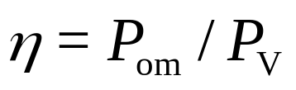
主要技术指标
（1）最大输出功率P_{om} ：在电路参数确定的情况下负载可能获得的最大交流功率。
（2）转换效率η ：最大输出功率与电源提供的功率之比，即
思考题：功率放大电路与前面介绍的电压放大电路有本质上的区别吗？
无本质的区别，都是能量的控制与转换。不同之处在于，各自追求的指标不同：电压放大电路追求不失真的电压放大倍数；功率放大电路追求尽可能大的不失真输出功率和转换效率。

Slide 4
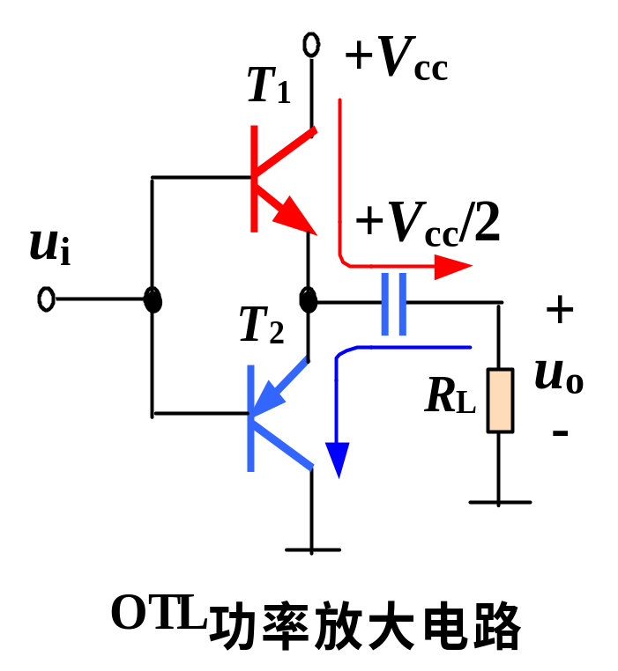
3. 现在常用的两种互补对称功放基本电路形式
OTL乙类互补对称功率放大电路
静态时：基极电位为V_{cc}/2，T1、T2管特性对称，发射结电位也为V_{cc}/2， T1、T2均截止，电容上的电压为V_{cc}/2。
电容C 的容量足够大，对交流信号视为短路，且在输入信号的变化过程中，可假设电容上的电压不变。正半周T1导通，T2截止，电流如红线所示，T1为射极输出形式；输入信号负半周， T1截止，T2导通，电容C上存储的电压V_{cc}/2向T₂管供电，电流如兰线所示，T2为射极输出形式。
优点：效率高，单电源供电。
缺点：低频特性差。

Slide 5
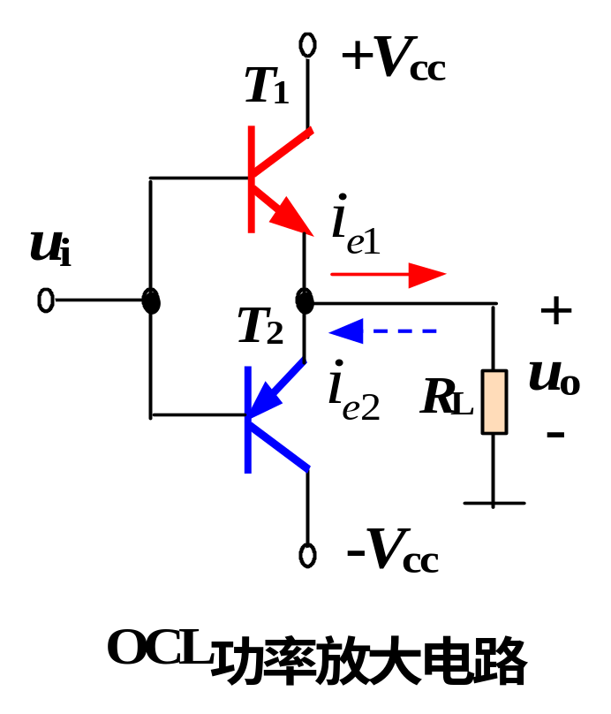
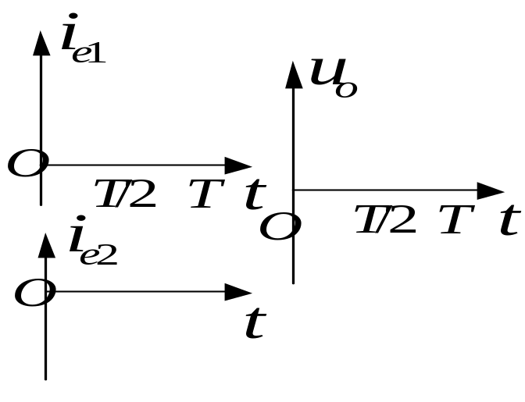
OCL乙类互补对称功率放大电路
优点：效率高，直接耦合，频率特性好。
缺点：双电源供电。

Slide 6
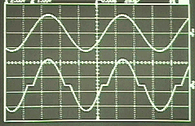
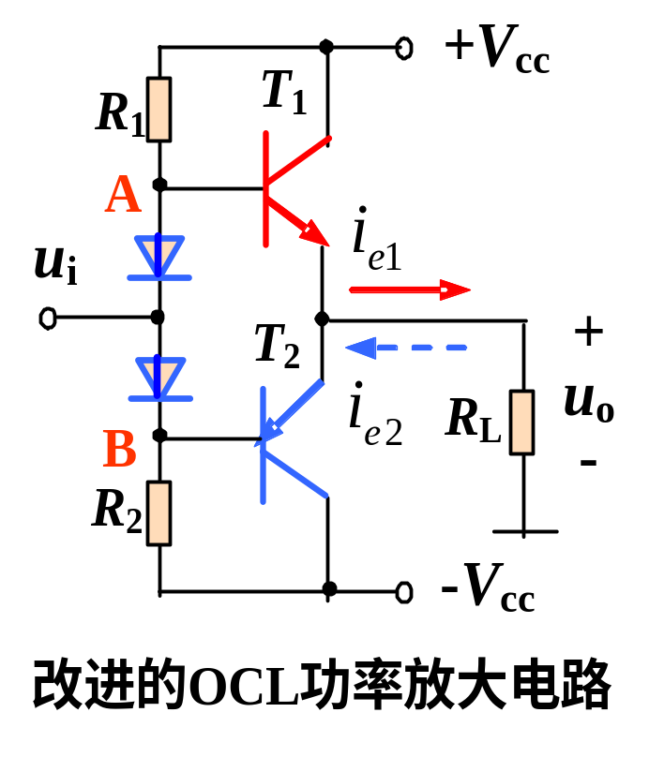
1. OCL功率放大电路的交越失真及抑制
因为在u_{i} 为0时，晶体管已经处于微导通状态，其导通角大于180º，所以晶体管处于甲乙类工作状态。为避免降低效率，通常使静态时集电极电流值很小，所以对电路进行分析与估算时，可认为甲乙类与乙类互补电路的工作状态近似相同。
OCL电路的交越失真

Slide 7

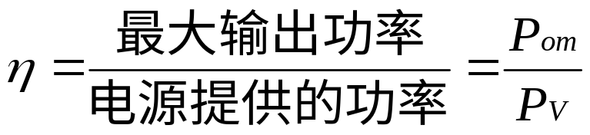
3.2 互补功率放大电路
2. OCL电路的输出功率和效率
最大输出功率P_{om}
电路参数确定的情况下负载上可能获得的最大交流功率
用有效值进行计算
转换效率
电源提供功率为直流功率，用平均值进行计算

Slide 8
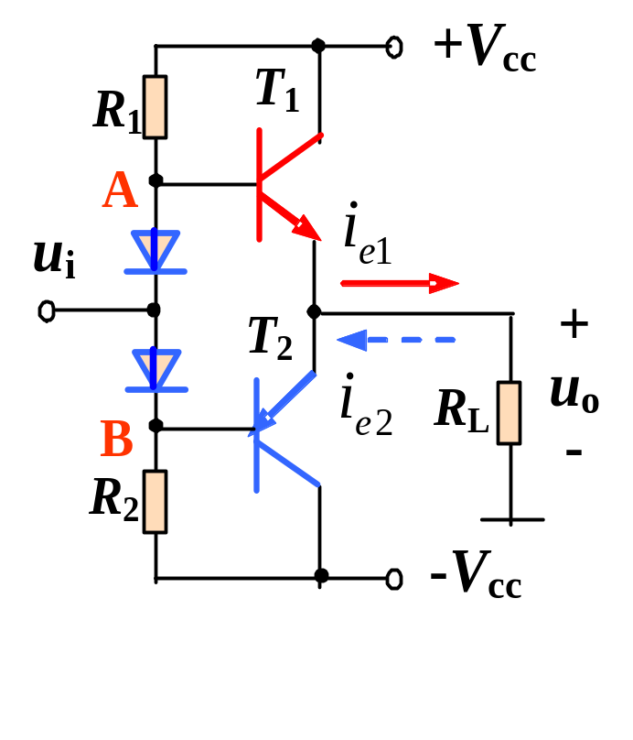
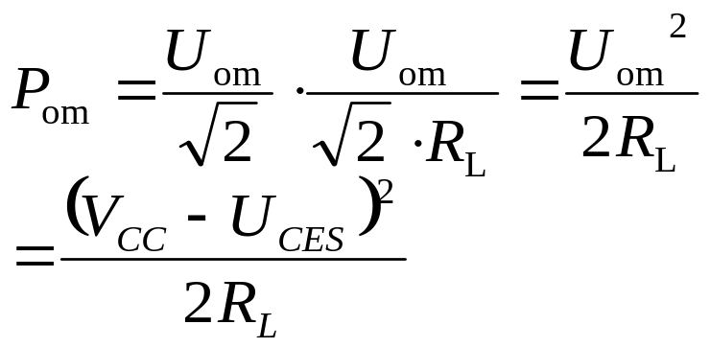
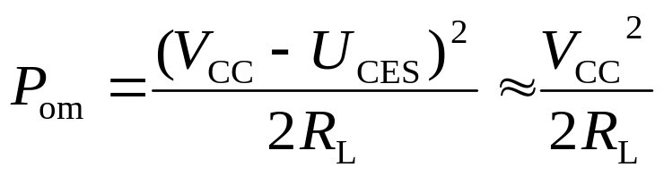
最大输出功率P_{om}
在饱和管压降可以忽略情况下

Slide 9
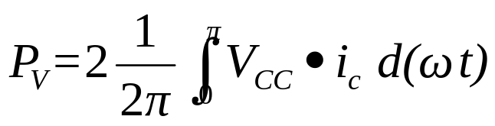
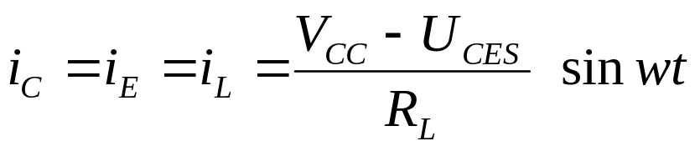
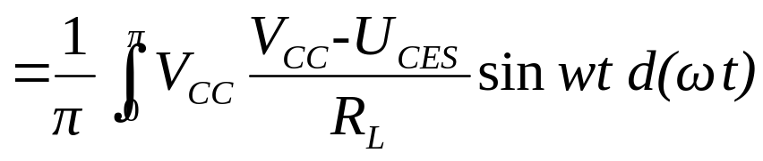
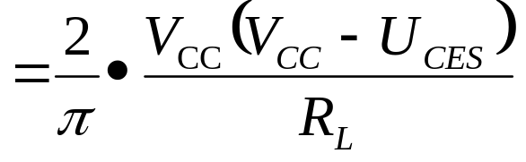
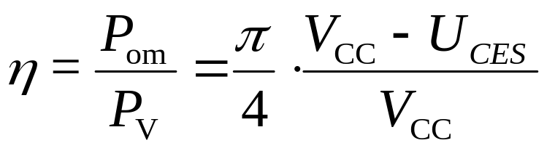
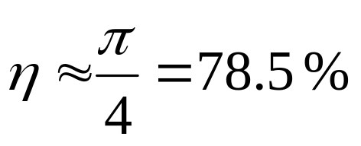
电源供给的功率P_{V}
忽略基极回路电流
效率η
在忽略饱和管压降情况下

Slide 10

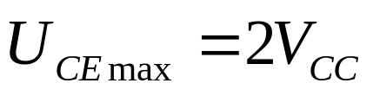
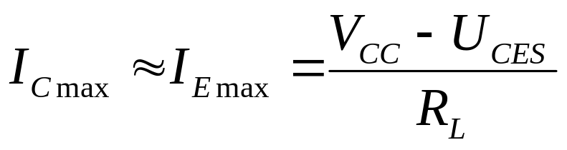
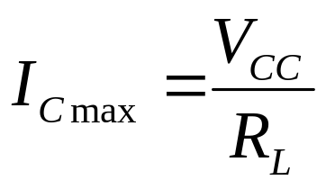
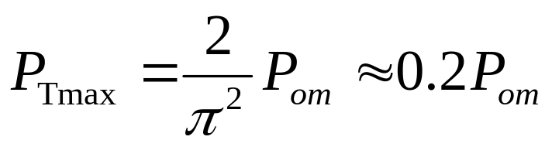
3.晶体管的选择
依据电路中晶体管所承受的最大管压降、集电极最大电流、集电极最大功耗来选择管子
最大管压降
集电极最大电流
集电极最大功耗
经分析在饱和管压降可忽略的情况下

Slide 11
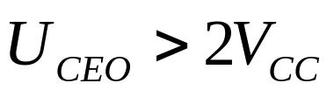
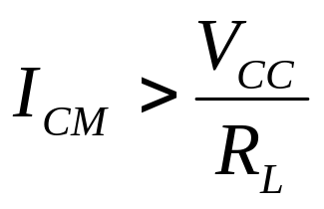
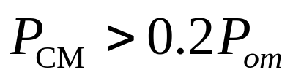
选择晶体管时，使极限参数
集－射间反向击穿电压
最大集电极电流
最大集电极耗散功率
并且留有一定余量

